Slide 1
ΑΝΑΝΕΩΣΙΜΕΣ ΠΗΓΕΣ ΕΝΕΡΓΕΙΑΣ
ΔΙΑΛΕΞΗ 11
ΓΕΩΘΕΡΜΙΑ ΚΑΙ ΠΕΡΙΒΑΛΛΟΝ

Slide 4
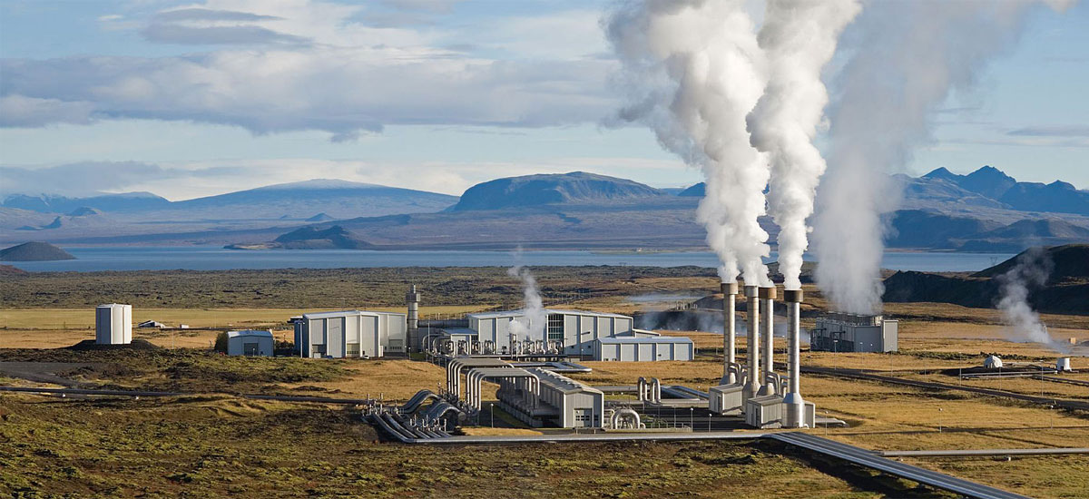
Γεωθερμια - πΕΡΙΒΑΛΛΟΝ
Περιβαλλοντικές Επιπτώσεις
Notes:
Iceland's Nesjavellir geothermal power station. Geothermal plants account for more than 25 percent of the electricity produced in Iceland. Photo: Gretar Ívarsson

Slide 5
ΓΕΩΘΕΡΜΙΑ: Πίνακας επιπτώσεων
Ε Π Ι Π Τ Ω Σ Ε Ι Σ | Κατασκευή | Λειτουργία | Συντήρηση
ΦΥΣΙΚΕΣ
ΧΗΜΙΚΕΣ
ΒΙΟΛΟΓΙΚΕΣ
ΚΟΙΝΩΝΙΚΟ-ΟΙΚΟΝΟΜΙΚΕΣ

Slide 6
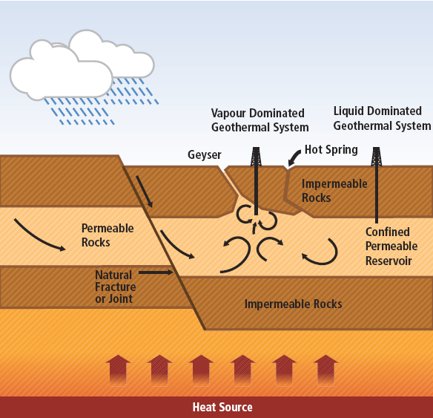
Γεωθερμία: Επιπτώσεις
οι περιβαλλοντικές επιπτώσεις διαφέρουν ανάμεσα στα διαφορετικά πεδία, ανάλογα με :
την γεωλογία του υπεδάφους
τον τύπο του ταμιευτήρα
τον τύπο εκμετάλλευσης
Απαιτείται γνώση και καταγραφή των χαρακτηριστικών του πεδίου γιά αρκετή περίοδο πριν την έναρξη της εκμετάλλευσης

Slide 7
Προβλήματα από την χρήση της Γεωθερμίας
Λόγω της υψηλής θερμοκρασίας και της μακράς παραμονής σε επαφή με διάφορα πετρώματα περιέχουν σημαντικές ποσότητες διαλυμένων αλάτων και αερίων.
Η αλλαγή των θερμοδυναμικών χαρακτηριστικών του ρευστού στο στάδιο της εκμετάλλευσης δημιουργεί ευνοϊκές συνθήκες για την έκλυση τοξικών ουσιών, την χημική προσβολή μεταλλικών επιφανειών και για την απόθεση διαλυμένων ή αιωρούμενων στερεών.
Τα βασικά προβλήματα αφορούν :
Επικαθήσεις στις επιφάνειες που έρχονται σε επαφή με το γεωθερμικό ρευστό
Διάβρωση των μεταλλικών επιφανειών
Διάθεση των ρευστών μετά την χρήση
Εκπομπές αερίων
Απαιτείται ορθολογική διαχείριση !
Συγκριτικά με τις άλλες πηγές η γεωθερμία είναι πιό ήπια πηγή ενέργειας από περιβαλλοντικής άποψης.

Slide 8
ΕΠΙΚΑΘΗΣΕΙΣ
Οι βασικές κατηγορίες επικαθήσεων είναι :
ΕΠΙΚΑΘΗΣΕΙΣ ΛΟΓΩ ΚΡΥΣΤΑΛΛΩΣΗΣ (scaling)
ΣΩΜΑΤΙΔΙΑΚΕΣ ΕΠΙΚΑΘΗΣΕΙΣ (particulate fouling)
ΕΠΙΚΑΘΗΣΕΙΣ ΛΟΓΩ ΧΗΜΙΚΗΣ ΑΝΤΙΔΡΑΣΗΣ (chemical reaction fouling)
ΕΠΙΚΑΘΗΣΕΙΣ ΛΟΓΩ ΔΙΑΒΡΩΣΗΣ ( corrosion fouling)
ΒΙΟΛΟΓΙΚΕΣ ΕΠΙΚΑΘΗΣΕΙΣ

Slide 9
ΕΠΙΚΑΘΗΣΕΙΣ ΛΟΓΩ ΚΡΥΣΤΑΛΛΩΣΗΣ (scaling)
Οφείλονται στην κρυστάλλωση αλάτων επάνω στην επιφάνεια των αγωγών και των συσκευών (εναλλάκτες θερμότητας, βάννες, κλπ) εξαιτίας της μείωσης της διαλυτότητας των διαλυμένων αλάτων.
Είναι οι συνηθέστερες επικαθήσεις στις γεωθερμικές εγκαταστάσεις και προκαλούν σοβαρά λειτουργικά προβλήματα

Slide 10
ΣΩΜΑΤΙΔΙΑΚΕΣ ΕΠΙΚΑΘΗΣΕΙΣ (particulate fouling)
Αφορά την εναπόθεση μικροσωματιδίων του ρευστού στις διάφορες επιφάνειες (πρόκειται για προϊόντα καταβύθισης – κρυστάλλωσης στο διάλυμα, όπως και προϊόντα διάβρωσης)
Μπορεί να προκαλέσουν εμφράξεις των πόρων κατά την επαναεισαγωγή του αλμόλοιπου στον ταμιευτήρα.

Slide 11
ΕΠΙΚΑΘΗΣΕΙΣ ΛΟΓΩ ΧΗΜΙΚΗΣ ΑΝΤΙΔΡΑΣΗΣ (chemical reaction fouling)
Πρόκειται για επικαθήσεις προϊόντων χημικής αντίδρασης που λαμβάνει χώρα στην επιφάνεια του αγωγού (χωρίς την συμμετοχή του υλικού της επιφανείας)

Slide 12
ΕΠΙΚΑΘΗΣΕΙΣ ΛΟΓΩ ΔΙΑΒΡΩΣΗΣ ( corrosion fouling)
Πρόκειται για επικαθήσεις που προέρχονται από προϊόντα διάβρωσης.
Σχηματίζονται επί τόπου και δεν μεταφέρονται σε άλλο μέρος του αγωγού.
Συνδεόνται με την διάβρωση των μεταλλικών επιφανειών, η οποία είναι ιδιαίτερα σοβαρό πρόβλημα για την γεωθερμία.
Τα κυριότερα συστατικά που προκαλούν διάβρωση : οξυγόνο, ιόντα υδρογόνου, χλωριόντα, φθοριόντα, CO₂ , ανθρακικά άλατα, θειικά ιόντα, υδρόθειο, θειούχα ιόντα (S²⁻, HS⁻), η αμμωνία (NH₃), ιόντα αμμωνίου, ιόντα βαρέων μετάλλων.

Slide 13
ΒΙΟΛΟΓΙΚΕΣ ΕΠΙΚΑΘΗΣΕΙΣ
Είναι οι αποθέσεις που προκαλούνται από την ανάπτυξη μικρο-οργανισμών σε μια επιφάνεια που είναι σε επαφή με νερό.
Τέτοιοι οργανισμοί είναι τα μικροφύκη (algae), τα βακτήρια, τα διάτομα, η μούχλα.
Παράγοντες που επηρεάζουν την βιολογική επικάθηση είναι το οξυγόνο, η ηλιακή ακτινοβολία, η παρουσία ανοργάνων υλικών, τα αιωρούμενα σωματίδια, το pH, και η θερμοκρασία του ρευστού.
Λόγω των υψηλών σχετικά θερμοκρασιών τέτοια προβλήματα αφορούν κυρίως τα συστήματα ψύξης των γεωθερμικών συστημάτων.

Slide 14
Γεωθερμία: κύριες περιβαλλοντικές επιπτώσεις
Επιφανειακές διαταραχές
Φυσικές μεταβολές λόγω άντλησης ρευστών
Θερμικές επιπτώσεις
Διαρροές/εκπομπές χημικών και ρύπανση
Θόρυβος
Κοινωνικο-οικονομικές επιπτώσεις
Βιολογικές επιπτώσεις
Προστασία φυσικών χαρακτηριστικών περιοχής

Slide 15
ΠΕΡΙΒΑΛΛΟΝΤΙΚΕΣ ΕΠΙΠΤΩΣΕΙΣ
Επιφανειακές διαταραχές
κατά την γεώτρηση
δρόμοι
σωληνώσεις τροφοδοσίας
αισθητική σταθμών κλπ
Φυσικές επιπτώσεις από την άντληση του γεωθερμικού ρευστού
υποχώρηση εδάφους
πηγές
υποχώρηση υδροφόρου ορίζοντα και ανάμιξη γεωθερμικών ρευστών με άλλα
σεισμικότητα
Έκλυση θερμότητας
Απόρριψη χημικών στο περιβάλλον B, Αs, Hg, Pb, Cd, Fe, Zn, Mn, Li, NH₃
επιπτώσεις στα οικοσυστήματα (χερσαία, θαλάσσια)
Θόρυβος
Κοινωνικο-οικονομικές επιπτώσεις

Slide 16
1. Επιφανειακές διαταραχές
Κατά την διάρκεια της γεώτρησης, λάκκοι, δρόμοι, εκσκαφές
κατασκευή δρόμων – μπάζα,
κατολισθήσεις λόγω των έργων
Ειδική μέριμνα για την διαφύλαξη του ΤΟΠΙΟΥ ιδιαίτερα σε περιοχές φυσικού κάλλους !

Slide 17
2. Φυσικές μεταβολές λόγω άντλησης ρευστών
καθίζηση (όταν η άντληση είναι μεγαλύτερη από την φυσική αναπλήρωση)
Weirakei 15m ( 400mm/yr)
Svartsengi-Iceland 28 cm ( 10 mm/yr)
Larderello-Italy 250 mm/yr
Διακοπή ροής ή μεταβολή σε υφιστάμενες γεωθερμικές πηγές, πίδακες, κλπ... στην ευρύτερη περιοχή.
Υποχώρηση υδροφόρου ορίζοντα
Μικρο-σεισμικότητα

Slide 18
Γεωθερμικός Σταθμός Svartsengi και Reykjanes: Μεταβολές στην στάθμη του εδάφους
Notes:
Fig. 4. Changes in elevation (mm/year) in the Reykjanes peninsula due to production in the Svartsengi
(middle) and Reykjanes (tip of the peninsula) geothermal fields (Eysteinsson, 2000).

Slide 19
3. Θερμικές Επιπτώσεις
Η έκλυση θερμότητας από την λειτουργία του γεωθερμικού σταθμού επηρεάζει οικοσυστήματα, υδροφόρους ορίζοντες, κλπ.
Η έκλυση ατμού δημιουργεί συνθήκες τοπικής νέφωσης και υγρασίας
Η αποβαλλόμενη θερμότητα μπορεί να χρησιμοποιηθεί – ανάλογα με την θερμοκρασία - σε διαδοχικών θερμάνσεις διάφορων εκμεταλλεύσεων κτίρια, θερμοκήπια, ξήρανση, κλπ. cascade heating

Slide 20
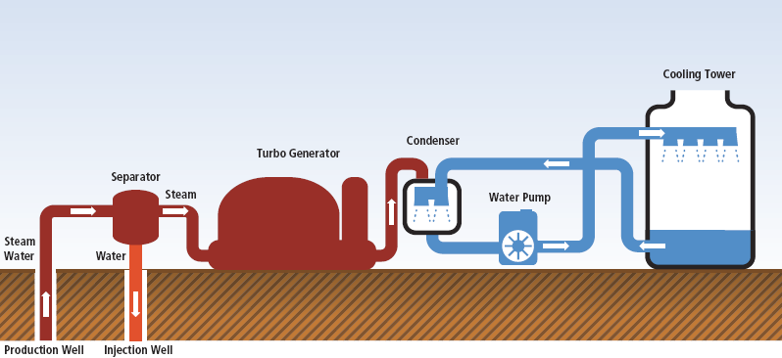
4. Θόρυβος
Μελέτη επιπέδων θορύβου κατά την διάρκεια :
Φάση γεωτρήσεων – λειτουργία γεωτρυπάνων, μηχανημάτων, φορτηγών, κλπ.
Φάση ελέγχων
Φάση κατασκευής – σταθμού, οδών, σωληνώσεων, δικτύων
Φάση λειτουργίας – λειτουργία πύργων ψύξης, μετασχηματιστών, στροβιλο-γεννήτριας.
θόρυβος γεωτρήσεων > 90 dB
εκτόνωση ατμών κλπ > 120 dB
λειτουργία γεωθερμικού σταθμού > 60 dB

Slide 21
Συγκριτικά όρια θορύβου

Slide 22
5. Χημική Ρύπανση
Τα γεωθερμικά ρευστά περιέχουν υψηλά επίπεδα αρσενικού, υδραργύρου, λιθίου και βόριου λόγω της υπόγειας επαφής των θερμών ρευστών και των πετρωμάτων. Αν τα απόβλητα διατεθούν σε κάποιον υδάτινο αποδέκτη – λίμνη, ποτάμια – και δεν επαναεισαχθούν στον γεωθερμικό ταμιευτήρα θα υπάρξουν επιπτώσεις στα οικοσυστήματα και πιθανή ρύπανση στον υδροφόρο ορίζοντα - το νερό δεν θα είναι κατάλληλο για ύδρευση και άρδευση.
υδρόθειο, H₂S
αρσενικό, As
βόριον, B
Υδράργυρος, Hg
Μόλυβδος, Pb
Κάδμιο, Cd
Σίδηρος, Fe
Ψευδάργυρος, Zn
Μαγγάνιον, Mn
Λίθιον, Li
Αλουμίνιο, Al
Αμμωνία NH₃
Έκλυση CO₂, CH₄, Η₂S, Ραδόνιου

Slide 23
Εκπομπές αερίων ΦΘ από διάφορες ενεργειακές πηγές
Ηφαίστειο-Ισλανδία

Slide 24
Σύγκριση εκπομπών συμβατικών πηγών και Γεωθερμίας

Slide 25
Γεωθερμικά πεδία στην Ισλανδία: εκπομπές CO₂ και H₂S
Notes:
CO2 and H2S emissions from Icelandic geothermal fields (A ΄ rmannsson et al., 2001).

Slide 26
Ισλανδία: συγκέντρωση H₂S στην περιοχή γεωθερμικού σταθμού
Notes:
The concentration of H2S in mg/m3 in air around the Svartsengi power plant, SW Iceland.
458 H. Kristmannsdo΄ ttir / Geothermics 32 (2003) 451–461

Slide 27
ΤΟ ΡΑΔΟΝΙΟ
ΤΟ ΡΑΔΟΝΙΟ (Rn) ΕΙΝΑΙ ΕΝΑ ΧΗΜΙΚΟ ΣΤΟΙΧΕΙΟ ME ATOMIKO ΑΡΙΘΜΟ 86.
ΕΙΝΑΙ ΡΑΔΙΕΝΕΡΓΟ, ΑΟΣΜΟ, ΑΧΡΩΜΟ, ΑΓΕΥΣΤΟ.
ΕΙΝΑΙ ΕΝΑ ΕΥΓΕΝΕΣ ΑΕΡΙΟ ΠΟΥ ΑΠΑΝΤΑΤΑΙ ΣΤΗΝ ΦΥΣΗ ΩΣ ΕΝΑ ΕΜΜΕΣΟ ΠΡΟΪΟΝ ΤΟΥ ΟΥΡΑΝΙΟΥ ΚΑΙ ΘΟΡΙΟΥ.
ΤΟ ΠΙΟ ΣΤΑΘΕΡΟ ΤΟΥ ΙΣΟΤΟΠΟ ΕΙΝΑΙ ΤΟ ²²²Rn ΜΕ ΗΜΙΣΕΙΑ ΖΩΗ 3.8 ΗΜΕΡΕΣ
ΛΟΓΩ ΤΗΣ ΡΑΔΙΕΝΕΡΓΕΙΑΣ ΤΟΥ ΘΕΩΡΕΙΤΑΙ ΟΤΙ ΑΠΟΤΕΛΕΙ ΚΙΝΔΥΝΟ ΓΙΑ ΤΗΝ ΥΓΕΙΑ.
ΣΧΗΜΑΤΙΖΕΤΑΙ ΩΣ ΕΝΑ ΕΝΔΙΑΜΕΣΟ ΒΗΜΑ ΣΤΗΝ ΣΥΝΗΘΗ ΡΑΔΙΕΝΕΡΓΗ ΑΛΥΣΙΔΑ ΔΙΑΣΠΑΣΗΣ ΚΑΤΑ ΤΗΝ ΟΠΟΙΑ ΤΟ ΘΟΡΙΟ ΚΑΙ ΤΟ ΟΥΡΑΝΙΟ ΜΕΤΑΤΡΕΠΟΝΤΑΙ ΣΕ ΜΟΛΥΒΔΟ.
ΤΟ ΘΟΡΙΟ ΚΑΙ ΤΟ ΟΥΡΑΝΙΟ ΕΙΝΑΙ ΤΑ ΔΥΟ ΠΙΟ ΔΙΑΔΕΔΟΜΕΝΑ ΡΑΔΙΕΝΕΡΓΑ ΣΤΟΙΧΕΙΑ ΣΤΗΝ ΓΗ.
ΤΑ ΙΣΟΤΟΠΑ ΤΟΥΣ ΣΤΗΝ ΦΥΣΗ ΕΧΟΥΝ ΜΑΚΡΕΙΣ ΧΡΟΝΟΥΣ ΗΜΙΣΕΙΑΣ ΖΩΗΣ (ΔΙΣΕΚΑΤΟΜΜΥΡΙΑ ΧΡΟΝΙΑ)
.

Slide 28
ΤΟ ΡΑΔΟΝΙΟ
ΚΑΤΑ ΤΗΝ ΔΙΑΣΠΑΣΗ ΤΟΥ ΤΟ ΡΑΔΟΝΙΟ ΠΑΡΑΓΕΙ ΠΡΟΪΟΝΤΑ ΔΙΑΣΠΑΣΗΣ ΤΑ ΟΠΟΙΑ ΕΙΝΑΙ ΣΤΕΡΕΑ ΚΑΙ ΠΡΟΣΚΟΛΛΩΝΤΑΙ ΣΕ ΕΠΙΦΑΝΕΙΕΣ, ΟΠΩΣ ΣΚΟΝΗ ΚΑΙ ΑΛΛΑ ΣΩΜΑΤΙΔΙΑ ΤΟΥ ΑΕΡΑ.
ΑΝ ΑΥΤΗ Η ΣΚΟΝΗ ΠΕΡΑΣΕΙ ΣΤΟ ΑΝΑΠΝΕΥΣΤΙΚΟ ΣΥΣΤΗΜΑ, ΤΑ ΣΩΜΑΤΙΔΙΑ ΕΠΙΚΑΘΟΝΤΑΙ ΣΤΗΝ ΕΠΙΦΑΝΕΙΑ ΤΩΝ ΠΝΕΥΜΟΝΩΝ ΚΑΙ ΑΥΞΑΝΟΥΝ ΤΟΝ ΚΙΝΔΥΝΟ ΓΙΑ ΚΑΡΚΙΝΟ ΤΟΥ ΠΝΕΥΜΟΝΟΣ.
ΤΟ ΡΑΔΟΝΙΟ ΒΡΙΣΚΕΤΑΙ ΣΤΟ ΥΠΟΓΕΙΟ ΚΤΙΡΙΩΝ ΚΑΙ ΕΙΝΑΙ ΣΥΧΝΗ Η ΑΥΞΗΣΗ ΤΗΣ ΣΥΓΚΕΝΤΡΩΣΗΣ ΤΟΥ, ΙΔΙΩΣ ΣΕ ΠΕΡΙΟΧΕΣ ΜΕ ΓΕΩΘΕΡΜΙΑ, ΙΑΜΑΤΙΚΕΣ ΠΗΓΕΣ, ΗΦΑΙΣΤΕΙΟΓΕΝΕΙΣ ΠΕΡΙΟΧΕΣ ΚΛΠ.

Slide 29
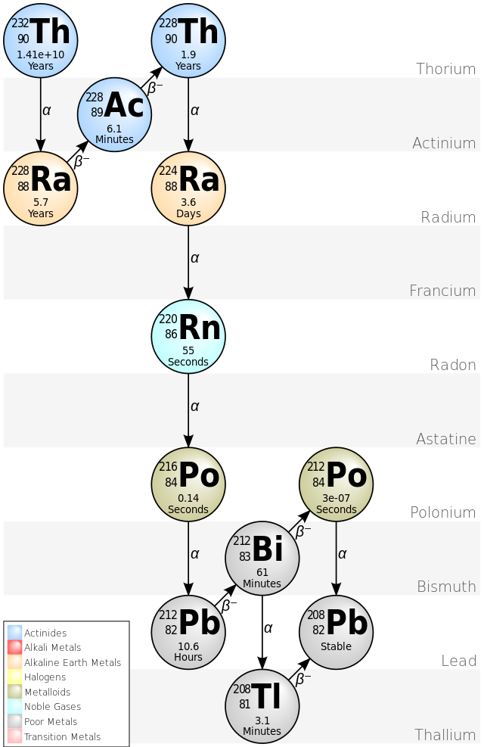
ΑΠΟ ΘΟΡΙΟ ΣΕ ΜΟΛΥΒΔΟ - ΕΝΔΙΑΜΕΣΑ η ΠΑΡΑΓΩΓΗ ΡΑΔΟΝΙΟΥ

Slide 30
ΡΑΔΟΝΙΟ – ΚΛΙΜΑΚΑ ΣΥΓΚΕΝΤΡΩΣΗΣ
Bq/m³ | pCi/L | ΠΑΡΑΔΕΙΓΜΑ ΕΜΦΑΝΙΣΗΣ
1 | ~0.027 | Η ΣΥΓΚΕΝΤΡΩΣΗ ΡΑΔΟΝΙΟΥ ΣΤΙΣ ΑΚΤΕΣ ΤΩΝ ΜΕΓΑΛΩΝ ΩΚΕΑΝΩΝ ΕΊΝΑΙ 1 Bq/m³. ΙΧΝΗ ΡΑΔΟΝΙΟΥ ΣΤΟΝ ΩΚΕΑΝΟ ΜΠΟΡΕΙ ΝΑ ΕΊΝΑΙ ΜΙΚΡΟΤΕΡΟ ΤΟΥ 0.1 Bq/m³.
10 | 0.27 | ΜΕΣΗ ΣΥΓΚΕΝΤΡΩΣΗ ΣΤΗΝ ΗΠΕΙΡΩΤΙΚΗ ΧΩΡΑ ΓΙΑ ΑΝΟΙΧΤΟΥΣ ΧΩΡΟΥΣ : 10 to 30 Bq/m³. Η ΜΕΣΗ ΤΙΜΗ ΓΙΑ ΕΣΩΤΕΡΙΚΟΥΣ ΧΩΡΟΥΣ ΤΗΣ ΣΥΓΚΕΝΤΡΩΣΗΣ ΡΑΔΟΝΙΟΥ ΕΊΝΑΙ 39 Bq/m³.
100 | 2.7 | Η ΤΥΠΙΚΗ ΕΚΘΕΣΗ ΣΤΟ ΕΣΩΤΕΡΙΚΟ ΚΑΤΟΙΚΙΩΝ. ΤΑ ΠΕΡΙΣΣΟΤΕΡΑ ΚΡΑΤΗ ΕΧΟΥΝ ΥΙΟΘΕΤΗΣΕΙ ΤΙΜΕΣ ΣΥΓΚΕΝΤΡΩΣΗΣ 200–400 Bq/m³ ΓΙΑ ΤΟΝ ΕΣΩΤΕΡΙΚΟ ΑΕΡΑ ΩΣ ΕΠΙΠΕΔΟ ΑΝΑΦΟΡΑΣ. ΑΝ ΟΙ ΜΕΤΡΗΣΕΙΣ ΔΕΙΞΟΥΝ ΕΠΙΠΕΔΑ ΚΑΤΩ ΤΟΥ 4 pCi/L (150 Bq/m³), ΔΕΝ ΑΠΑΙΤΕΙΤΑΙ ΚΑΜΜΙΑ ΔΡΑΣΗ. ΜΙΑ ΑΘΡΟΙΣΤΙΚΗ ΣΥΓΚΕΝΤΡΩΣΗ 230 Bq/m³ ΓΙΑ ΠΕΡΙΟΔΟ ΕΝΌΣ ΕΤΟΥΣ ΑΝΤΙΣΤΟΙΧΕΙ ΣΕ 1 WLM. ΣΤΑ ΟΡΥΧΕΙΑ ΟΥΡΑΝΙΟΥ ΟΙ ΕΠΙΤΡΕΠΟΜΕΝΕΣ ΣΥΓΚΕΝΤΡΩΣΕΙΣ ΕΊΝΑΙ 1,220 Bq/m³ (33 pCi/L)
1,000 | 27 | ΥΨΗΛΕΣ ΣΥΓΚΕΝΤΡΩΣΕΙΣ ΡΑΔΟΝΙΟΥ (>1000 Bq/m³) ΕΧΟΥΝ ΜΕΤΡΗΘΕΙ ΣΕ ΚΤΙΡΙΑ ΚΤΙΣΜΕΝΑ ΣΕ ΕΔΑΦΗ ΜΕ ΥΨΗΛΟ ΠΕΡΙΕΧΟΜΕΝΟ ΟΥΡΑΝΙΟΥ ΚΑΙ ΥΨΗΛΗ ΔΙΑΠΕΡΑΤΟΤΗΤΑ ΕΔΑΦΟΥΣ. ΕΆΝ ΜΕΤΡΗΘΟΥΝ ΤΙΜΕΣ 20pCi/L (800 Bq/m³) ή ΥΨΗΛΟΤΕΡΕΣ, ΤΟ ΘΑ ΠΡΕΠΕΙ ΝΑ ΛΗΦΘΟΥΝ ΜΕΤΡΑ ΜΕΙΩΣΗΣ.
10,000 | 270 | Η ΣΥΓΚΕΝΤΡΩΣΗ ΣΤΟ ΑΕΡΑ ΣΤΟ ΜΗ ΑΕΡΙΖΟΜΕΝΟ ΧΩΡΟ ΤΗΣ Gastein Healing Gallery ΕΧΕΙ ΜΕΣΗ ΤΙΜΗ 43 kBq/m³ (1.2 nCi/L) ΜΕ ΜΕΓΙΣΤΗ ΤΙΜΗ 160 kBq/m³ (ΠΕΡΙΠΟΥ 4.3 nCi/L).
100,000 | ~2700 | ΣΤΟ ΥΠΟΓΕΙΟ ΤΟΥ Stanley Watras ΜΕΤΡΗΘΗΚΑΝ ΕΠΙΠΕΔΑ 100,000 Bq/m³ (2.7 nCi/L)
1,000,000 | 27000 | ΣΕ ΜΗ ΑΕΡΙΖΟΜΕΝΑ ΟΡΥΧΕΙΑ ΟΥΡΑΝΙΟΥ ΕΧΟΥΝ ΜΕΤΡΗΘΕΙ ΣΥΓΚΕΝΤΡΩΣΕΙΣ ΠΟΥ ΦΘΑΝΟΥΝ ΤΑ 1,000,000 Bq/m³ .
Notes:
WML working month level
In the early days of uranium mining, a radon concentration of 100 pCi L⁻¹ was adopted as a limit value. When it was realized that most of the lung dose came from the radon progeny (called daughters in those days), not the gas, a new limit value was introduced, the working level (WL). This was based on the energy that inhaled progeny would deposit in the lung.
In old uranium mines, the ventilation was often poor, and the radon progeny was close to equilibrium with the radon. The progeny in equilibrium with 100 pCi L⁻¹ radon gas would release approximately 130,000 MeV alpha energy in decay, so the WL was defined as:
1 WL = 130,000 MeV alpha energy per litre air
= 20.8 microjoules (µJ) alpha energy per cubic meter (m³) air.
The nominal working hours per month for a miner at that time was 170, so the working level month (WLM) was introduced to simplify record keeping.
The perfect interplay of radon. warmth and humidity make the Gastein Heilstollen radon gallery the most effective natural therapyfor the treatment of rheumatic complaints. 2 kilometers removed from the daylight, we encounter pleasant heat ranging from 37 to 41.5 degrees Celsius, high humidity between 70 and 100 percent, along with high natural radon levels in the air. Sustained pain relief and reduced need for medications are at the forefront of benefits for guests of the radon galleries. The success rate is close to 90 percent.
Now here’s the story of Stanley Watras
Stanley J. Watras was a construction engineer at the Limerick nuclear power plant in Pottstown, Pennsylvania. A monitor was installed at the plant to check workers to make sure they did not accidentally accumulate an unsafe dose of radiation at work.
One day, on his way to work, Mr. Watras entered the plant through the EXIT door and “set off” the radiation monitor alarms that help protect workers by detecting exposure to radiation. Safety personnel checked him out, but could not find the source of the radiation. Interestingly, because the plant was under construction at the time, there was no nuclear fuel at the plant, so there was no way for Mr. Watras to have been exposed to any radiation at work.
This occurrence happened several times. Eventually, they discovered that Mr. Watras was not picking up the radiation at work, but rather was bringing it TO work from home! A team of specialists was sent to the Mr. Watras’ home to investigate. There, they measured radiation levels about 700 times higher than the maximum level considered safe for human exposure (the home tested at 2,700 pCi/L and a safe level is at or below 4 pCi/L). The source of this enormous amount of radiation turned out to be radon, a naturally-occurring gas that made its way into the Watras home from underground. It had nothing to do with Mr. Watras’ job. The entire family was living in an environment roughly equivalent to smoking a couple of hundred packs of cigarettes per day. They moved out of the house immediately, while the problem was being fixed. After Mr. Watras and his family evacuated their house, the United States Environmental Protection Agency (EPA) and Pennsylvania officials turned it into a laboratory for long-term measurement of radon and radon decay products and evaluation of radon mitigation techniques. After many months, they reduced the radon concentration to an acceptable level, and the family was able to return. After installing a radon-reduction system, radon levels in the home tested below 4 pCi/L.

Slide 31
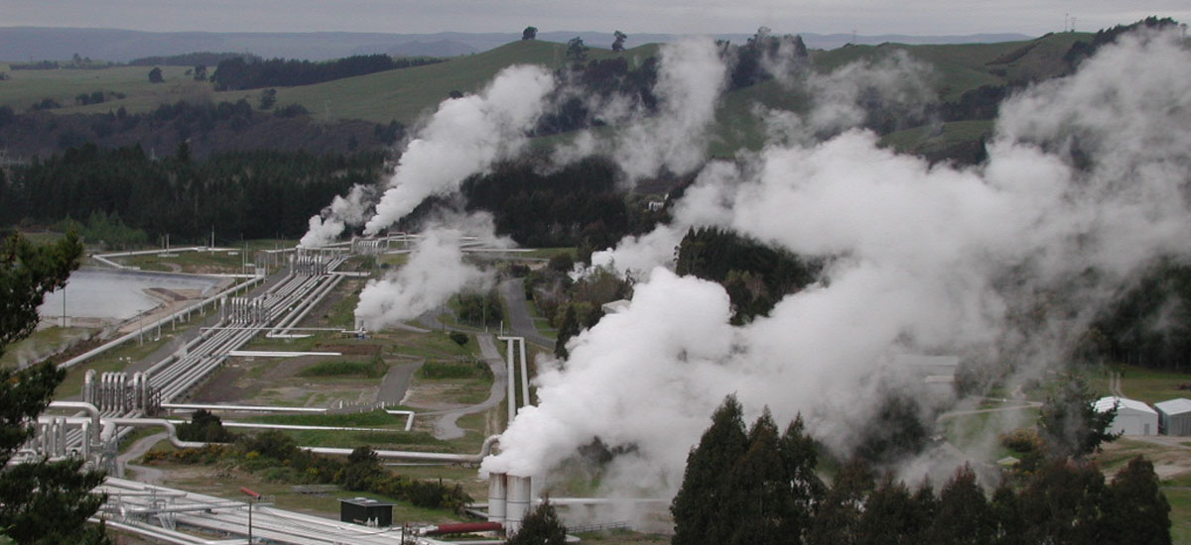
6. ΑΙΣΘΗΤΙΚΗ ΣΤΑΘΜΟΥ
ΕΝΤΑΞΗ ΣΤΑΘΜΟΥ ΣΤΟ ΦΥΣΙΚΟ ΤΟΠΙΟ.
ΔΙΚΤΥΟ ΣΩΛΗΝΩΣΕΩΝ
ΓΕΩΤΡΗΣΕΙΣ
ΟΔΟΙ ΠΡΟΣΒΑΣΗΣ
ΚΙΝΗΣΗ ΟΧΗΜΑΤΩΝ (ΙΔΙΩΣ ΚΑΤΆ ΤΗΝ ΚΑΤΑΣΚΕΥΗ)
ΔΙΚΤΥΟ ΜΕΤΑΦΟΡΑΣ ΗΛΕΚΤΡΙΣΜΟΥ
Notes:
New Zealand's Wairakei geothermal power station. Photo: Pseudopanax

Slide 32
7. ΚΑΤΑΣΚΕΥΗ - ΛΕΙΤΟΥΡΓΙΑ
Η φάση της κατασκευής περιλαμβάνει :
τις ΓΕΩΤΡΗΣΕΙΣ,
Την ΔΟΚΙΜΗ ΠΑΡΑΓΩΓΙΚΟΤΗΤΑΣ
Την ανέγερση του σταθμού
Την εγκατάσταση των δικτύων μεταφοράς του ρευστού στον γεωθερμικό σταθμό και των δικτύων ηλεκτρισμού.
Την διάθεση των αποβλήτων από τις γεωτρήσεις και τις δοκιμές.
Απαιτείται ιδιαίτερη προσοχή ιδίως όταν ο σταθμός θα εγκατασταθεί σε περιοχή φυσικού κάλλους
ΛΕΙΤΟΥΡΓΙΑ : απαιτείται πρόβλεψη για πιθανά προβλήματα στην επαναεισαγωγή του αλμολοίπου σε περιπτώσεις βλάβης, αστοχίας, ατυχήματος.

Slide 33
ΠΟΙΟΤΗΤΑ ΝΕΡΩΝ ΚΑΙ ΧΡΗΣΗ
ΟΙ ΓΕΩΘΕΡΜΙΚΟΙ ΣΤΑΘΜΟΙ ΜΠΟΡΕΙ ΝΑ ΕΧΟΥΝ ΕΠΙΠΤΩΣΕΙΣ ΣΤΗΝ ΠΟΙΟΤΗΤΑ ΚΑΙ ΤΗΝ ΚΑΤΑΝΑΛΩΣΗ ΝΕΡΟΥ. ΟΙ ΠΕΡΙΣΣΟΤΕΡΟΙ ΣΤΑΘΜΟΙ ΕΧΟΥΝ ΚΛΕΙΣΤΑ ΚΥΚΛΩΜΑΤΑ ΚΥΚΛΟΦΟΡΙΑΣ ΤΟΥ ΓΕΩΘΕΡΜΙΚΟΥ ΡΕΥΣΤΟΥ ΤΟ ΟΠΟΙΟ ΕΠΑΝΕΙΣΑΓΕΤΑΙ ΚΑΙ ΣΕ ΑΥΤΆ ΤΑ ΣΥΣΤΗΜΑΤΑ ΤΟ ΝΕΡΟ ΚΥΚΛΟΦΟΡΕΙ ΣΕ ΓΕΩΤΡΗΣΕΙΣ ΕΝΙΣΧΥΜΕΝΕΣ ΜΕ ΤΣΙΜΕΝΤΟ. ΔΕΝ ΕΧΟΥΝ ΑΝΑΦΕΡΘΕΙ ΠΕΡΙΠΤΩΣΕΙΣ ΡΥΠΑΝΣΗΣ ΤΟΥ ΕΔΑΦΟΥΣ.
ΝΕΡΟ ΑΠΑΙΤΕΙΤΑΙ ΕΠΙΣΗΣ ΓΙΑ ΨΥΞΗ ΚΑΙ ΕΠΑΝΑΕΙΣΑΓΩΓΗ. ΑΝΑΛΟΓΑ ΜΕ ΤΟΝ ΤΥΠΟ ΈΝΑΣ ΓΕΩΘΕΡΜΙΚΟΣ ΣΤΑΘΜΟΣ ΜΠΟΡΕΙ ΝΑ ΧΡΕΙΑΖΕΤΑΙ 1700-4000 ΓΑΛΛΟΝΙΑ ΝΕΡΟ ΑΝΑ MWhr.
ΚΑΘΩΣ ΠΟΣΟΤΗΤΕΣ ΝΕΡΟΥ ΧΑΝΟΝΤΑΙ ΩΣ ΥΔΡΑΤΜΟΙ ΣΤΗΝ ΑΤΜΟΣΦΑΙΡΑ ΑΠΑΙΤΕΙΤΑΙ ΑΝΑΠΛΗΡΩΣΗ ΝΕΡΟΥ ΠΟΥ ΜΠΟΡΕΙ ΝΑ ΕΊΝΑΙ ΝΕΡΟ ΑΠΌ ΠΗΓΕΣ, ΘΑΛΑΣΣΑ Η ΑΠΟΒΛΗΤΑ.

Slide 34
ΧΡΗΣΗ ΓΗΣ
Η ΑΠΑΙΤΟΥΜΕΝΗ ΕΚΤΑΣΗ ΕΞΑΡΤΑΤΑΙ ΑΠΌ ΤΟΝ ΓΕΩΘΕΡΜΙΚΟ ΣΤΑΘΜΟ ΚΑΙ ΤΟΝ ΤΑΜΙΕΥΤΗΡΑ, ΤΗΝ ΙΣΧΥ, ΤΟΝ ΤΥΠΟ ΤΟΥ ΘΕΡΜΟΔΥΝΑΜΙΚΟΥ ΣΥΣΤΗΜΑΤΟΣ, ΤΟΝ ΤΥΠΟ ΤΗΣ ΨΥΞΗΣ, ΤΗΝ ΔΙΑΤΑΞΗ ΤΩΝ ΓΕΩΤΡΗΣΕΩΝ ΚΑΙ ΣΩΛΗΝΩΣΕΩΝ, ΤΟΥ ΥΠΟΣΤΑΘΜΟΥ ΚΑΙ ΤΩΝ ΒΟΗΘΗΤΙΚΩΝ ΚΤΙΡΙΩΝ. ΟΙ GEYSERS ΠΟΥ ΕΊΝΑΙ Ο ΜΕΓΑΛΥΤΕΡΟΣ ΓΕΩΘΕΡΜΙΚΟΣ ΣΤΑΘΜΟΣ ΜΕ ΙΣΧΥ 1517 MW ΕΧΕΙ ΕΚΤΑΣΗ 78 km²
Η ΑΝΤΛΗΣΗ ΝΕΡΟΥ ΟΔΗΓΕΙ ΒΕΒΑΙΑ ΣΕ ΒΥΘΙΣΗ ΤΟΥ ΕΔΑΦΟΥΣ, ΓΙΑ ΤΟΝ ΛΟΓΟ ΑΥΤΌ ΟΙ ΣΤΑΘΜΟΙ ΠΟΥ ΕΠΑΝΑΕΙΣΑΓΟΥΝ ΤΟ ΡΕΥΣΤΟ ΕΛΑΧΙΣΤΟΠΟΙΟΥΝ ΤΟ ΠΡΟΒΛΗΜΑ.
ΟΙ ΥΔΡΟΘΕΡΜΙΚΟΙ ΣΤΑΘΜΟΙ ΒΡΙΣΚΟΝΤΑΙ ΣΕ ΠΕΡΙΟΧΕΣ ΜΕ ΜΕΓΑΛΗ ΣΕΙΣΜΙΚΟΤΗΤΑ, ΚΑΙ ΥΠΑΡΧΟΥΝ ΕΝΔΕΙΞΕΙΣ ΌΤΙ Η ΛΕΙΤΟΥΡΓΙΑ ΕΝΌΣ ΣΤΑΘΜΟΥ ΜΠΟΡΕΙ ΝΑ ΟΔΗΓΗΣΕΙ ΣΕ ΑΚΟΜΑ ΜΕΓΑΛΥΤΕΡΗ ΣΥΧΝΟΤΗΤΑ ΣΕΙΣΜΩΝ.

Slide 35
ΣΥΓΚΡΙΣΗ ΧΡΗΣΗΣ ΓΗΣ (ΓΙΑ 30 ΕΤΗ)

Slide 36
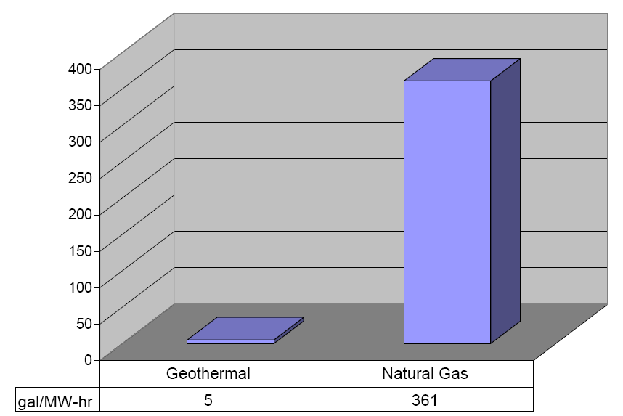
ΣΥΓΚΡΙΣΗ ΚΑΤΑΝΑΛΩΣΗΣ ΝΕΡΟΥ

Slide 37
ΕΚΠΟΜΠΕΣ ΚΥΚΛΟΥ ΖΩΗΣ
ΣΕ ΑΝΟΙΚΤΟΥ ΒΡΟΧΟΥ ΓΕΩΘΕΡΜΙΚΑ ΣΥΣΤΗΜΑΤΑ ΠΕΡΙΠΟΥ 10% ΤΩΝ ΑΕΡΙΩΝ ΕΚΠΟΜΠΩΝ ΕΊΝΑΙ CO₂, ΕΝΏ ΜΙΚΡΟΤΕΡΑ ΠΟΣΟΣΤΑ ΕΊΝΑΙ CH₄.
ΟΙ ΕΚΤΙΜΗΣΕΙΣ ΤΩΝ ΕΚΠΟΜΠΩΝ ΓΙΑ ΑΝΟΙΧΤΑ ΣΥΣΤΗΜΑΤΑ ΕΊΝΑΙ 0.1 lb/kWh.
ΓΙΑ ΚΛΕΙΣΤΑ ΣΥΣΤΗΜΑΤΑ ΤΑ ΑΕΡΙΑ ΑΥΤΆ ΔΕΝ ΑΠΟΒΑΛΛΟΝΤΑΙ ΣΤΗΝ ΑΤΜΟΣΦΑΙΡΑ, ΌΜΩΣ ΜΙΚΡΕΣ ΠΟΣΟΤΗΤΕΣ ΣΧΕΤΙΖΟΝΤΑΙ ΜΕ ΤΗΝ ΚΑΤΑΣΚΕΥΗ ΤΟΥ ΣΤΑΘΜΟΥ ΚΑΙ ΤΩΝ ΓΥΡΩ ΥΠΟΔΟΜΩΝ.
ΠΡΟΗΓΜΕΝΑ ΓΕΩΘΕΡΜΙΚΑ ΣΥΣΤΗΜΑΤΑ ΠΟΥ ΑΠΑΙΤΟΥΝ ΕΝΕΡΓΕΙΑ ΓΙΑ ΓΕΩΤΡΗΣΕΙΣ ΚΑΙ ΑΝΤΛΗΣΗ ΝΕΡΩΝ ΣΕ ΤΑΜΙΕΥΤΗΡΕΣ ΘΕΡΜΩΝ ΠΕΤΡΩΜΑΤΩΝ ΕΧΟΥΝ ΕΚΠΟΜΠΕΣ ΑΕΡΙΩΝ ΦΘ ΤΗΣ ΤΑΞΕΩΣ ΤΟΥ 0.2 lb/kWh.
ΣΥΓΚΡΙΤΙΚΑ ΓΙΑ ΤΟ ΦΥΣΙΚΟ ΑΕΡΙΟ Η ΑΝΤΙΣΤΟΙΧΗ ΤΙΜΗ ΕΊΝΑΙ 0.6 - 2 LB/kWh ΚΑΙ ΓΙΑ ΤΟ ΚΑΡΒΟΥΝΟ ΕΊΝΑΙ 1.4 - 3.6 lb/kWh.

Slide 38
ΣΥΓΚΡΙΣΗ ΕΚΠΟΜΠΩΝ NOx

Slide 39
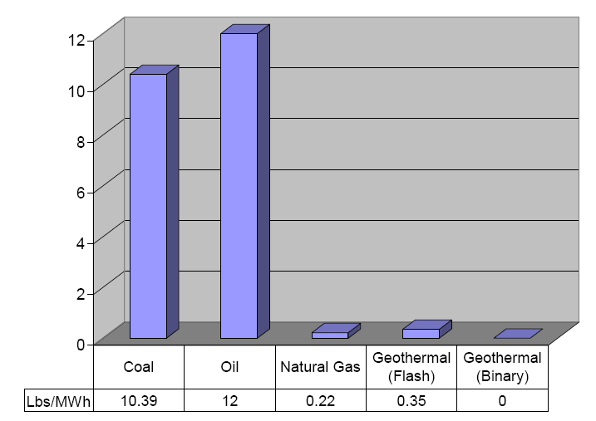
ΣΥΓΚΡΙΣΗ ΕΚΠΟΜΠΩΝ SO₂

Slide 40
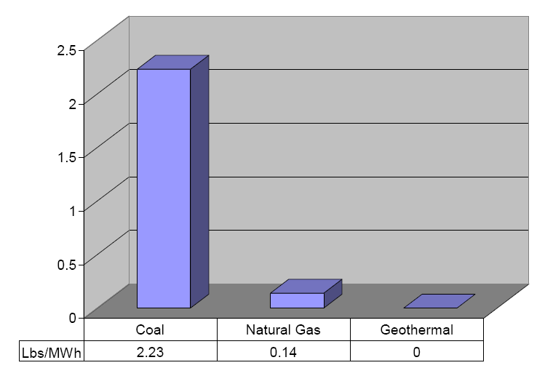
ΣΥΓΚΡΙΣΗ ΕΚΠΟΜΠΩΝ ΑΙΩΡΟΥΜΕΝΩΝ ΣΩΜΑΤΙΔΙΩΝ

Slide 41
ΓΕΩΘΕΡΜΙΑ – Πλεονεκτήματα
ΣΧΕΔΟΝ ΕΛΕΥΘΕΡΗ ΕΚΠΟΜΠΩΝ
ΜΗΔΕΝΙΚΕΣ ΕΚΠΟΜΠΕΣ ΔΙΟΞΕΙΔΙΟΥ ΤΟΥ ΑΝΘΡΑΚΑ
ΜΠΟΡΕΙ ΝΑ ΕΚΠΛΥΘΕΙ ΤΟ ΘΕΙΟ (ΑΝ ΠΕΡΙΕΧΕΙ)
ΔΕΝ ΑΠΑΙΤΕΙ ΚΑΠΟΙΟ ΚΑΥΣΙΜΟ ΓΙΑ ΤΗΝ ΛΕΙΤΟΥΡΓΙΑ ΤΗΣ
ΕΊΝΑΙ ΣΥΝΕΧΗΣ ΚΑΙ ΌΧΙ ΔΙΑΚΟΠΤΟΜΕΝΗ ΠΗΓΗ
ΕΧΕΙ ΤΟ ΜΙΚΡΟΤΕΡΟ ΑΠΟΤΥΠΩΜΑ ΕΔΑΦΟΥΣ ΑΠΌ ΚΆΘΕ ΆΛΛΗ ΚΥΡΙΑ ΠΗΓΗ ΕΝΕΡΓΕΙΑΣ
ΜΗ ΕΞΑΝΤΛΗΣΙΜΗ ΠΗΓΗ ΕΝΕΡΓΕΙΑΣ
ΑΠΛΗ ΚΑΙ ΑΞΙΟΠΙΣΤΗ ΕΝΕΡΓΕΙΑ
ΜΠΟΡΕΙ ΝΑ ΚΑΛΥΨΕΙ ΤΟ ΦΟΡΤΙΟ ΒΑΣΗΣ ΚΑΙ ΤΟ ΦΟΡΤΙΟ ΑΙΧΜΗΣ.
ΕΧΕΙ ΑΝΤΑΓΩΝΙΣΤΙΚΟ ΚΟΣΤΟΣ
Ο ΣΤΑΘΜΟΣ ΜΠΟΡΕΙ ΝΑ ΕΊΝΑΙ ΥΠΟΓΕΙΟΣ (χωρίς αισθητική επιβάρυνση)
ΠΟΛΛΕΣ ΠΕΡΙΟΧΕΣ ΕΧΟΥΝ ΚΑΠΟΙΑ ΜΟΡΦΗ ΓΕΩΘΕΡΜΙΑΣ
ΚΑΙΝΟΥΡΓΙΑ ΡΕΥΣΤΑ ΜΠΟΡΟΥΝ ΝΑ ΧΡΗΣΙΜΟΠΟΙΗΘΟΥΝ ΣΕ ΑΚΟΜΑ ΧΑΜΗΛΟΤΕΡΕΣ ΘΕΡΜΟΚΡΑΣΙΕΣ

Slide 42
ΓΕΩΘΕΡΜΙΑ – Μειονεκτήματα
ΟΙ ΚΑΛΕΣ ΓΕΩΘΕΡΜΙΚΕΣ ΠΗΓΕΣ ΕΙΝΑΙ ΣΕ ΣΥΓΚΕΚΡΙΜΕΝΑ ΜΕΡΗ, ΜΑΚΡΥΑ ΑΠΟ ΑΣΤΙΚΑ ΚΕΝΤΡΑ
ΑΠΩΛΕΙΕΣ ΛΟΓΩ ΜΕΤΑΦΟΡΑΣ ΗΛΕΚΤΡΙΣΜΟΥ ΣΕ ΜΕΓΑΛΕΣ ΑΠΟΣΤΑΣΕΙΣ
ΑΠΑΙΤΗΣΕΙΣ ΣΕ ΝΕΡΟ
ΕΚΠΟΜΠΕΣ ΔΙΟΞΕΙΔΙΟΥ ΤΟΥ ΘΕΙΟΥ ΚΑΙ ΠΥΡΙΤΙΟΥ
Η ΓΕΩΤΡΗΣΗ ΣΕ ΘΕΡΜΟ ΠΕΤΡΩΜΑ ΕΊΝΑΙ ΙΔΙΑΙΤΕΡΑ ΔΥΣΚΟΛΗ
ΕΛΑΧΙΣΤΗ ΑΠΑΙΤΟΥΜΕΝΗ ΘΕΡΜΟΚΡΑΣΙΑ 180 ºC
Η ΔΙΑΧΕΙΡΙΣΗ ΤΟΥ ΤΑΜΙΕΥΤΗΡΑ ΚΑΙ Η ΠΑΡΑΓΩΓΗ ΘΕΡΜΟΤΗΤΑΣ ΘΑ ΠΡΕΠΕΙ ΝΑ ΓΙΝΕΤΑΙ ΜΕ ΠΡΟΣΟΧΗ ΓΙΑ ΝΑ ΜΗΝ ΔΙΑΤΑΡΑΧΘΕΙ Η ΘΕΡΜΙΚΗ ΚΑΤΑΣΤΑΣΗ ΤΟΥ ΤΑΜΙΕΥΤΗΡΑ.

Slide 43
ΑΒΑΘΗΣ ΓΕΩΘΕΡΜΙΑ - ΕΠΙΠΤΩΣΕΙΣ
ΑΠΑΙΤΕΙ ΤΗΝ ΧΡΗΣΗ ΗΛΕΚΤΡΙΣΜΟΥ ,
ΑΡΑ, ΠΕΡΙΒΑΛΛΟΝΤΙΚΕΣ ΕΠΙΠΤΩΣΕΙΣ ΑΠΟ ΤΗΝ ΠΑΡΑΓΩΓΗ ΤΟΥ ΗΛΕΚΤΡΙΣΜΟΥ
ΑΝΤΙΨΥΚΤΙΚΟ ΠΟΥ ΧΡΗΣΙΜΟΠΟΙΕΙΤΑΙ ΣΤΟΝ ΕΝΑΛΛΑΚΤΗ

Slide 44
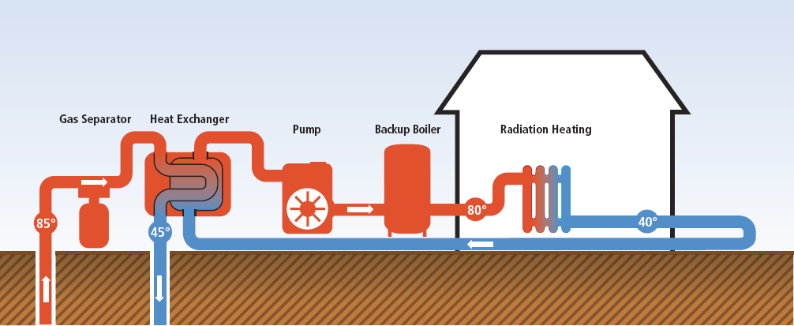
ΤΕΛΟΣ

Slide 46
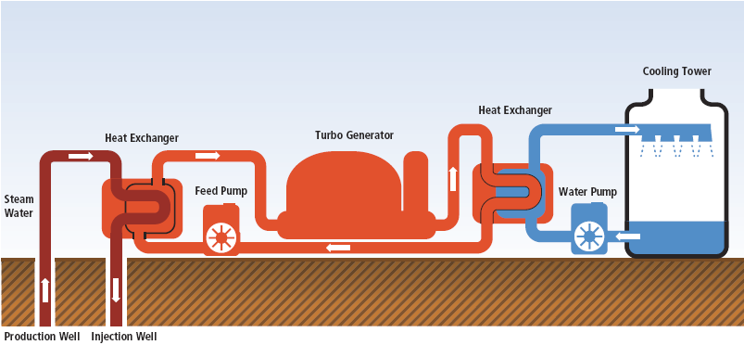

Slide 47
